Slide 1

Tucet problémů ohrožujících konkurenceschopnost českého průmyslu
Ing. Otto Daněk, MBE
2023 - 11
Zdroj: ČSÚ, Eurostat

Slide 2

1. Měsíční dynamika exportu
Tato fotka od autora Neznámý autor s licencí CC BY-SA-NC

Slide 5
Y/Y +18,7mld. Kč (+1,4 %)
Y/Y +119,6mld. Kč (+16,4 %)

Slide 6
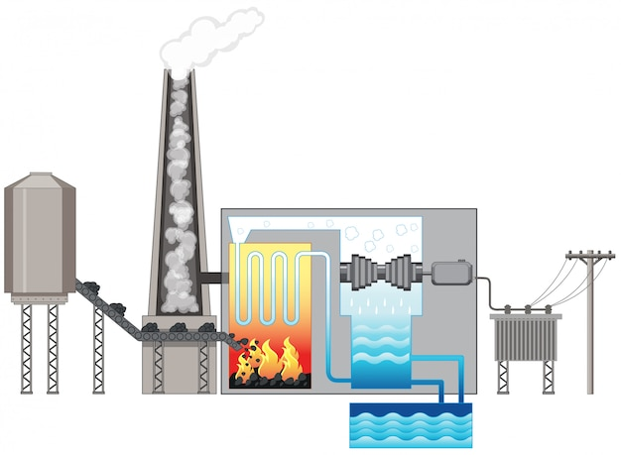
2. Ceny energií

Slide 8
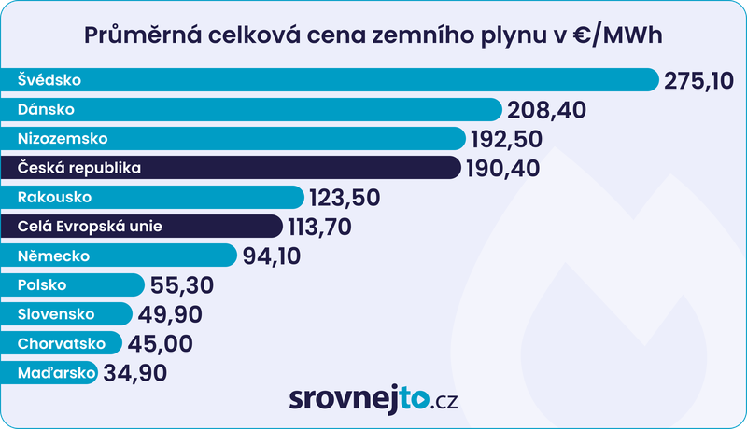

Slide 9
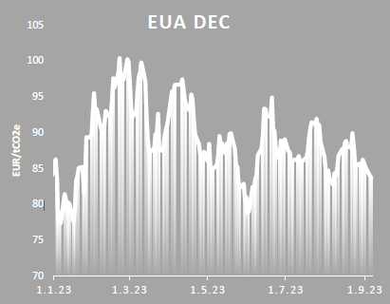
Cena emisních povolenek
pův. 5 €/t CO₂

Slide 10
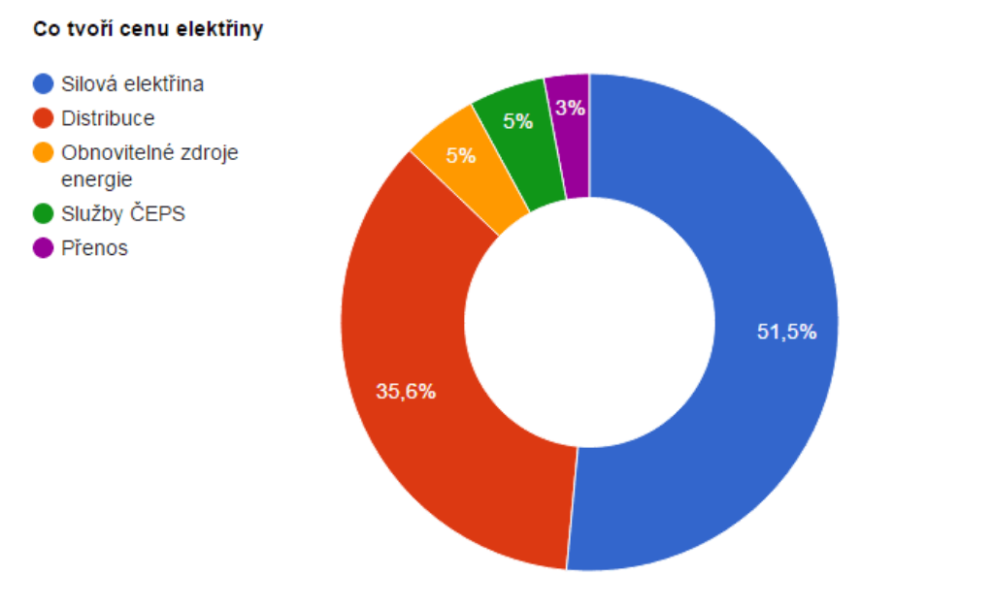
v roce 2021
Regulované složky v r. 2024: +70 až 230 % ? !!!
V r. 2023 OZE = 0

Slide 12

3.Inflace

Slide 13
Ø 2015=100
2023/6: Potraviny 151, Odívání 145, Bydlení, voda, energ. 163, Zdraví 144, Doprava 131, Vzdělávání 125, Stravování, ubytování 176 Inflace v ČR je 2x vyšší než v eurozóně!

Slide 14
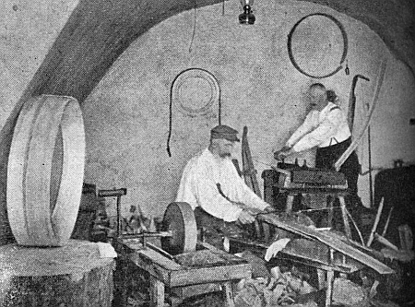
4. Mzdy a produktivita práce

Slide 16
ČR je 20. z 28 !
Před námi je i Maďarsko !!!

Slide 18
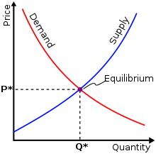
5. Poptávka

Slide 19
Meziroční index nových průmysl.zakázek (%) - očištěno o kalendářní dny, běžné ceny
Hutnictví a slévárenství v 2023/05 propadlo Y/Y na 65 %
Zakázky na motorová vozidla v 2023/06 meziročně poprvé propadly od 2022/07

Slide 20
Meziroční index průmyslové produkce (%) - očištěno o kalendářní dny, stálé ceny
Kromě výroby automobilů od 2022/10 je měsíční výroba meziročně menší (chybějící čipy snížily v r. 2022 základnu)

Slide 21

6. Kurz koruny

Slide 23

7. Cena peněz

Slide 24
Úroky z úvěrů – oproti roku 2020 vzrostly 10 x

Slide 25
8. Přehřátý trh práce

Slide 26

9. Předpověď budoucnosti

Slide 27
IFO index – (100 znamená stejný objem jako v minulém období)
je nejdůležitějším předstihovým ukazatelem ekonomického vývoje v Německu, signalizuje očekávání na půl roku

Slide 28

10. (Ne)komunikace premiéra a vlády s okolím

Slide 29
Premiér a vláda
FAKTA:
Přeshraniční export za 1-9/2023 meziročně vzrostl o 0,8 %, ale meziměsíčně se propadá stále víc a víc
České domácnosti mají 4. nejdražší elektřinu v EU, 1,4x dražší než Ø EU, 3,5x dražší než Maďarsko
ČR má 3. nejvyšší inflaci v EU
ČR má jedny z nejdražších potravin v EU
ČR chybí delší dobu nejzákladnější léky, lékaři a sestry
Lékaři odmítají pracovat v přesčasových hodinách
Učitelé stávkují
Dynamika zadlužování ČR je jedna z nejrychlejších v EU (za 600 dní této vlády jsme se v zadlužení
posunuli z 21. na 18. místo)
Navíc zadlužování je iracionální (není do investic, do levných peněz…)
ČR jako jediná země EU se v r. 2022 nevrátila na předkovidové výsledky
PL za rok 2022 postavilo více než 15 x více dálnic než ČR
Premiér nekomunikuje a zpochybňuje základní statistická data

Slide 30

11.Neefektivní zadlužování budoucnosti

Slide 32
Každý občan ČR včetně nemluvňat ponese na konci letošního roku dluh cca 300 tis. Kč !

Slide 33
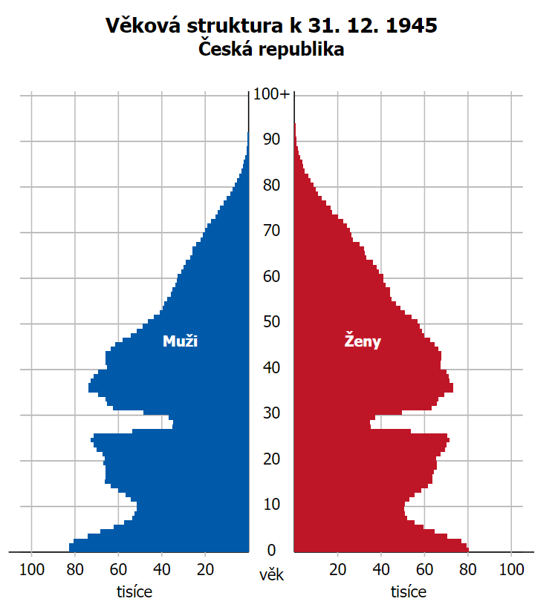
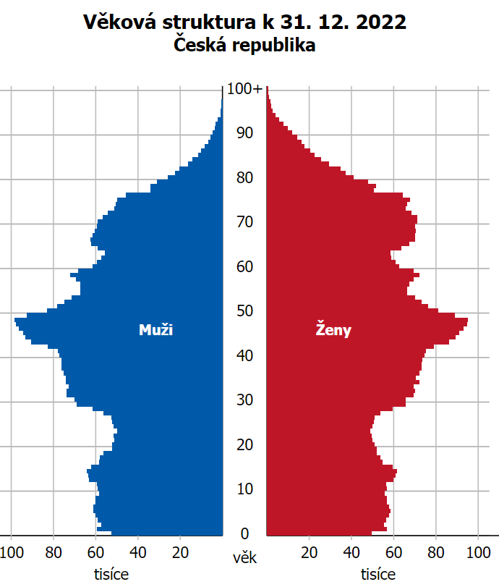
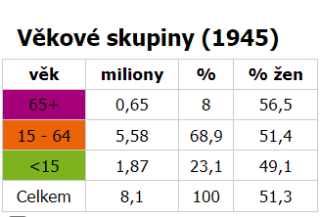
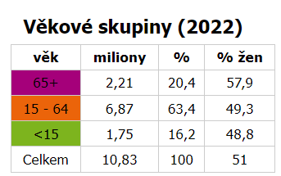
12. Změna věkové struktury obyvatel ČR

Slide 34
Co potřebuje průmysl a export?
Dlouhodobou vizi v energetice, dopravě, datové infrastruktuře
Rychlé budování dálniční sítě
Modernizaci železniční sítě
Zásadní reformu školství
Jasnou strategii ve vědě a výzkumu
Stabilní legislativní prostředí
Rychlou vymahatelnost práva
Moderní zákoník práce srovnatelný s vyspělými zeměmi
Konkurenceschopné ceny energií
Akční a odvážnou vládu

Slide 35
Děkuji za pozornost
Otto Daněk
Předseda představenstva ATAS a.s.
Místopředseda Asociace exportérů ČR
Místopředseda Elektrotechnické asociace ČR
danek@atas.cz

